Slide 1

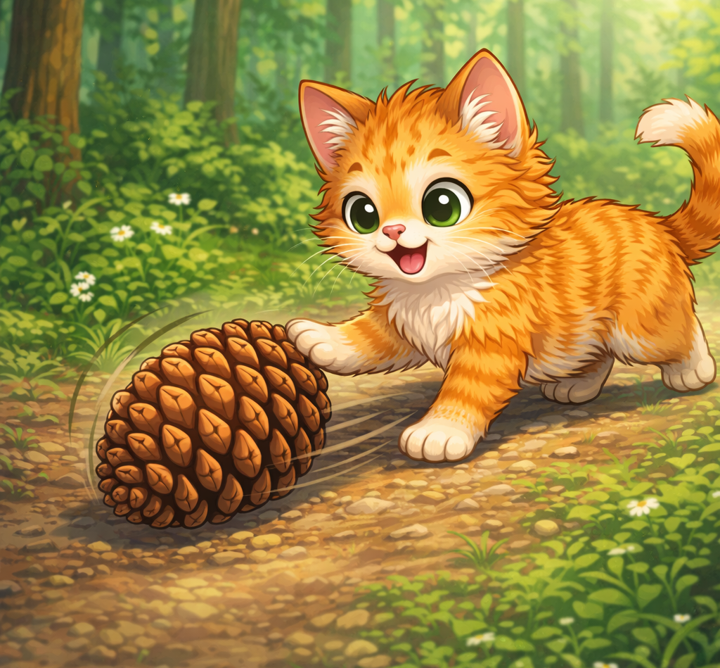
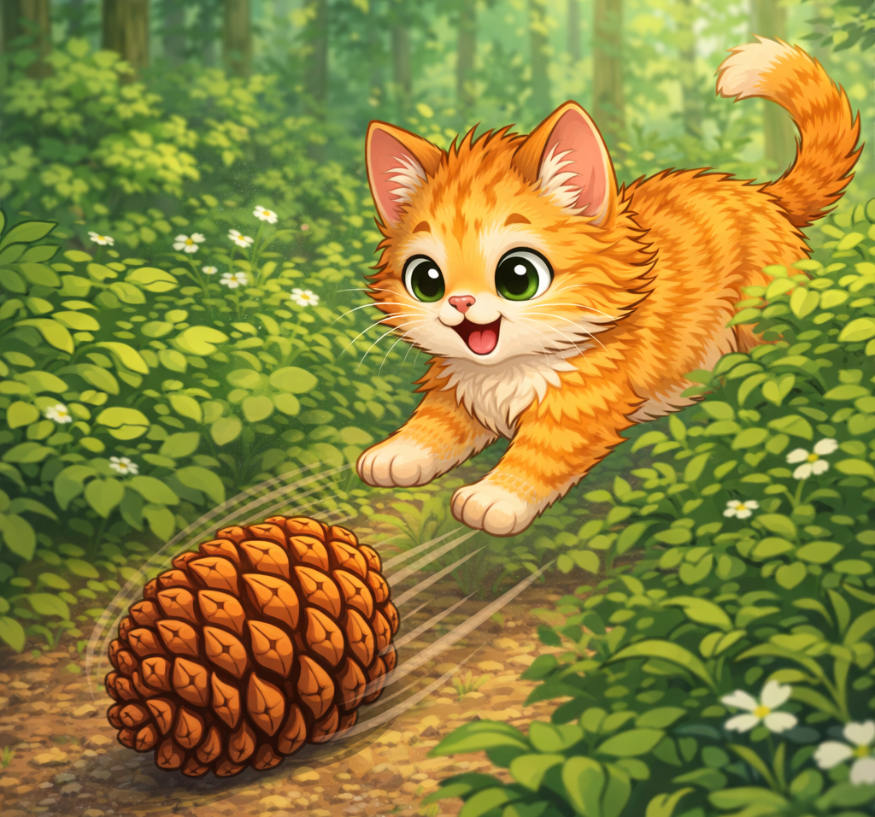
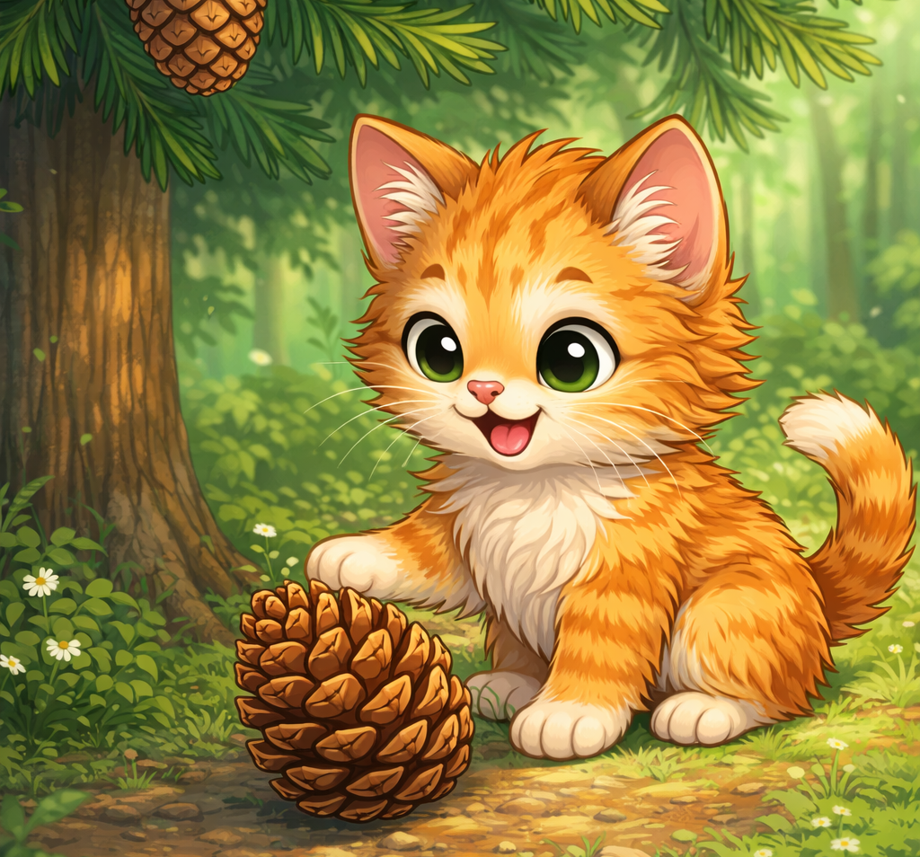


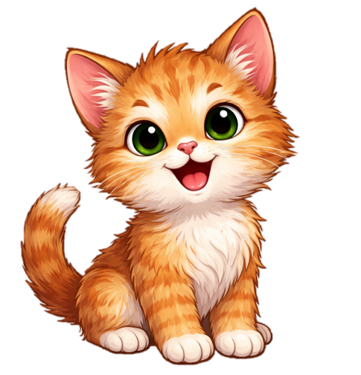
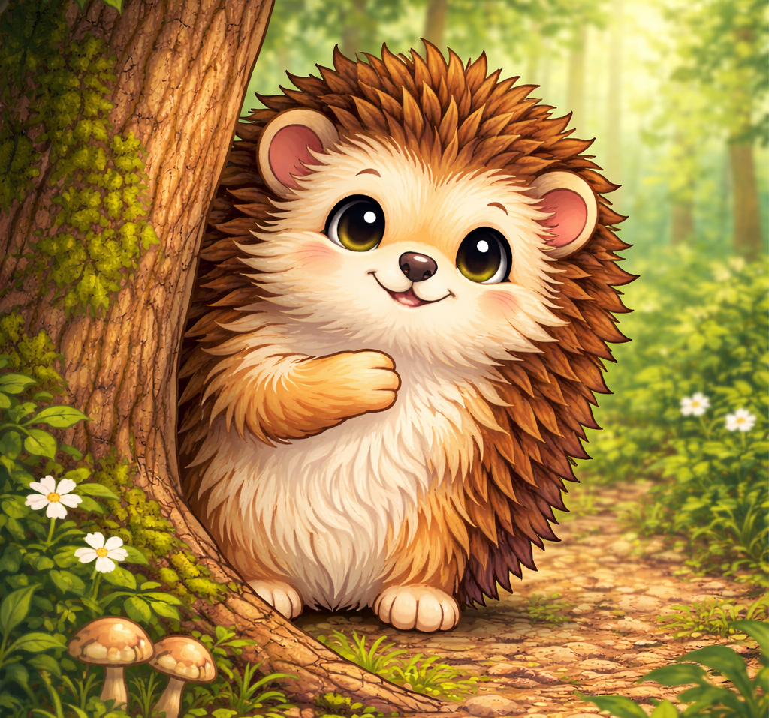
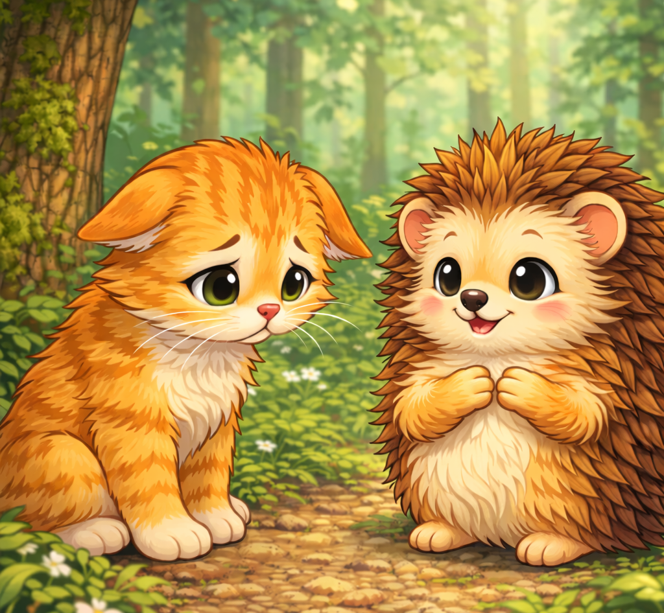
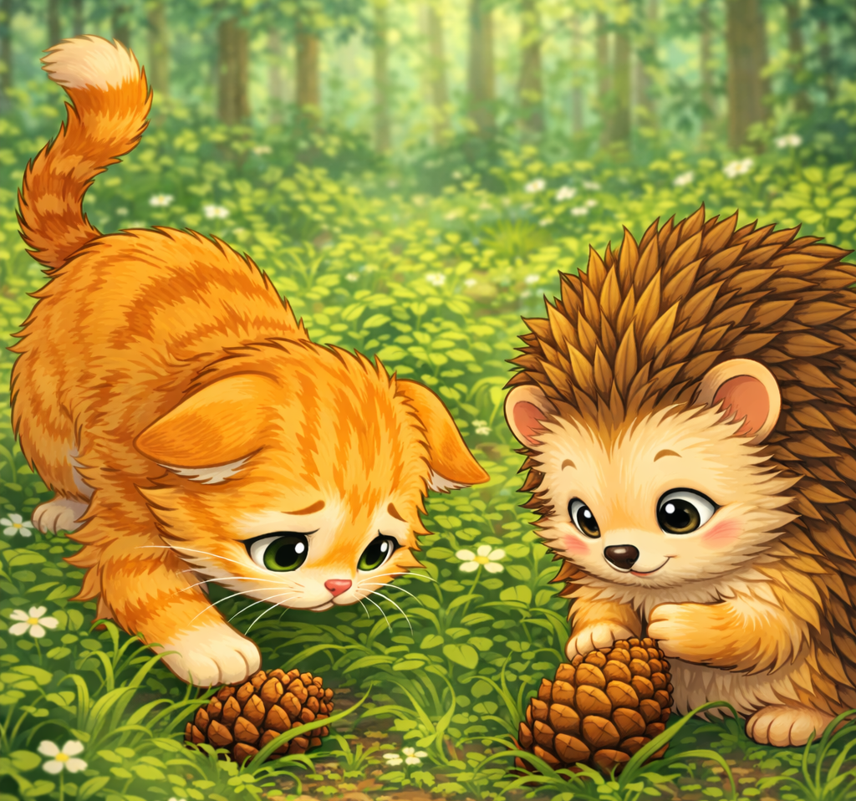
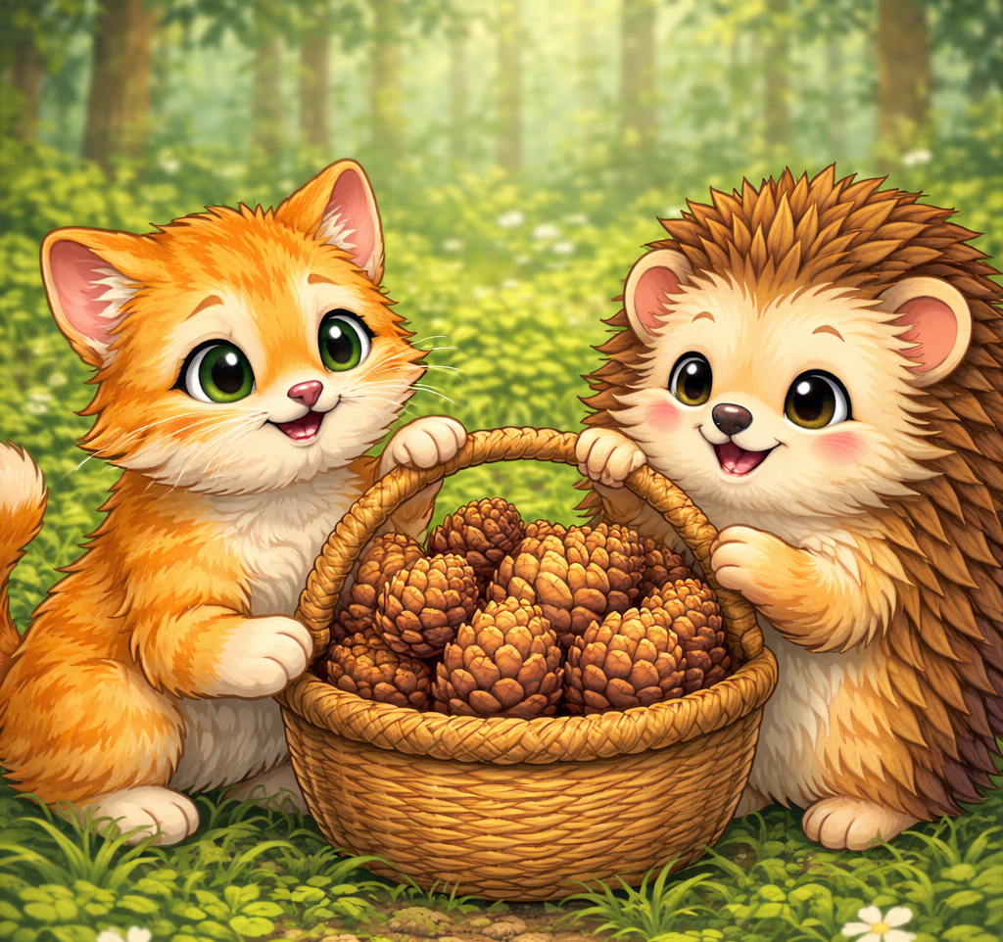
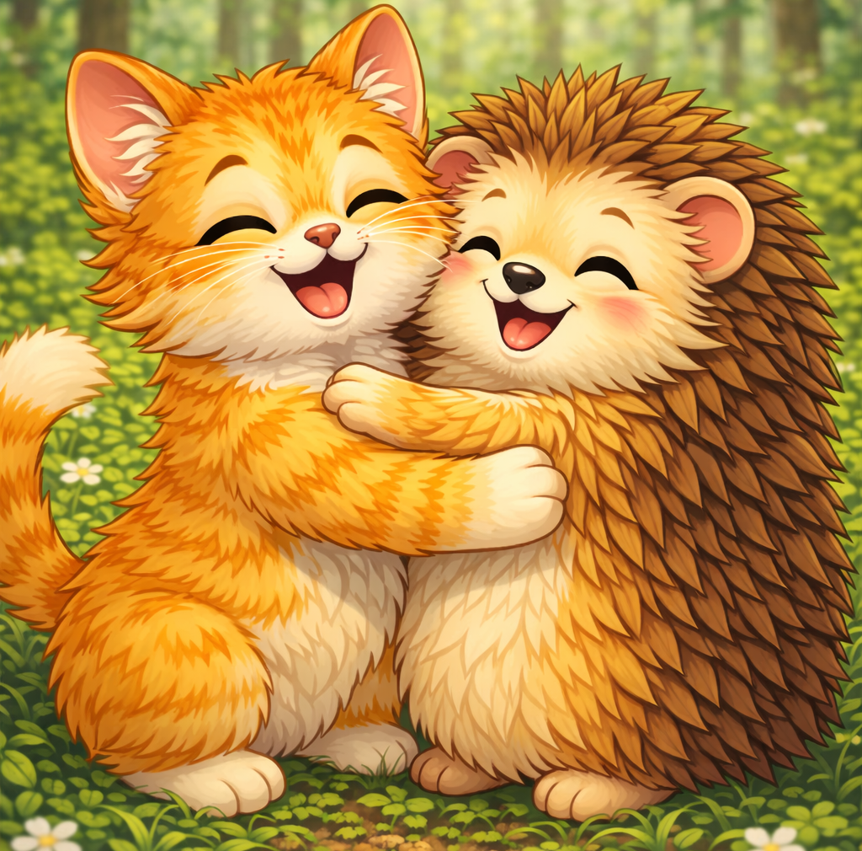



«Шустрик и волшебная шишка»
В лесу жил маленький котенок Шустрик. Он был шустрый, шумный и страшно шкодливый. Одним утром Шустрик увидел под елью большую шишку. «Ого! Какая шикарная шишка!» — замурчал он. Котенок швырнул шишку лапкой и она покатилась по дорожке. Шустрик шмыгнул за ней через кусты. Вдруг из-за дерева вышел ежик Шурик. «Это моя шишка, — сказал он. — Она волшебная. Если её потерять — в лесу станет скучно и тихо». Шустрик засмущался и прошептал: «Прости! Я не знал. Давай я помогу искать твои шишки». Вместе они искали в траве, шуршали между кустами и набрали целую корзину шишек. Ёжик поблагодарил: «Ты настоящий хороший друг!» Шустрик радостно замурчал: «Как хорошо помогать!» И с тех пор в лесу всегда было шумно, весело и счастливо.

